Slide 1
Survey Station
J.Fassora, R.Di Summa, J.Greppi, J.Jornod, N.Mazzoletti

Slide 2
Indice

Slide 3
Analisi
Progettazione
Implementazione
Conclusioni

Slide 4
Analisi

Slide 5
Richiesta

Slide 6
Rilevamento terremoto
Visualizzazione dati sul sito web
Salvataggio dati interessanti

Slide 7
Preventivo

Slide 8
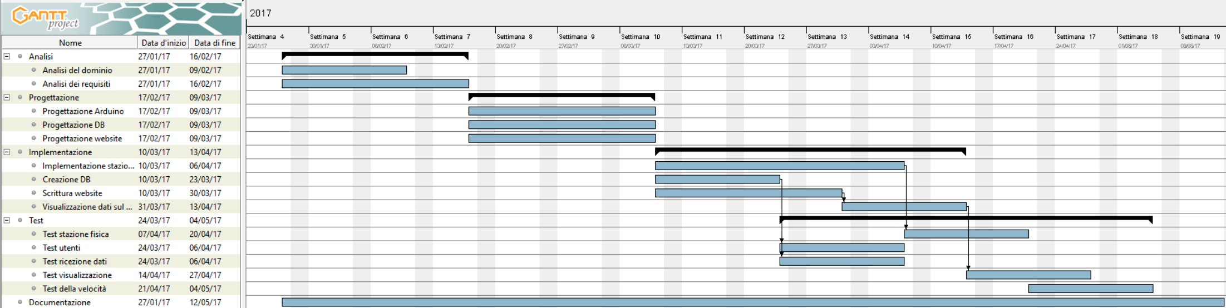

Slide 9
Costi

Slide 10
Risorsa | Prezzo
Accelerometro | 10 CHF
Personale | 50 CHF/h * 150 h lavoro * 5 persone = 37500 CHF
Arduino Ethernet | 20 CHF

Slide 11
Progettazione

Slide 12
Sistema

Slide 13
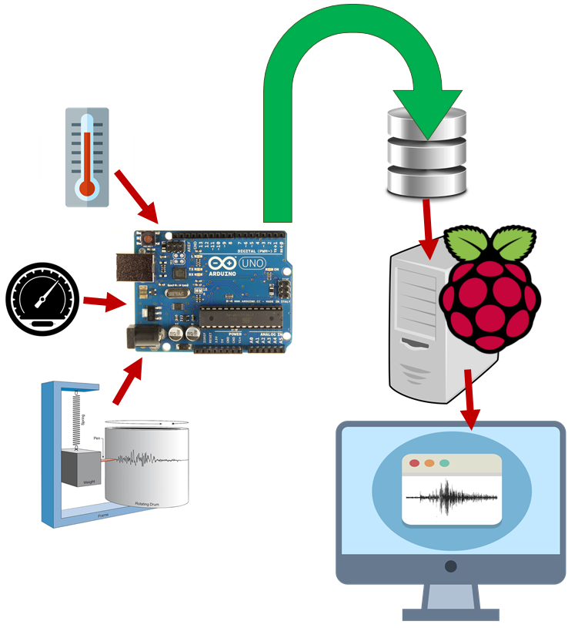
Percorso dei dati
Notes:
Spiegare il problema rasp

Slide 14
Database

Slide 15
Immagazzinare dati
Manipolare dati
Gestire dati

Slide 16
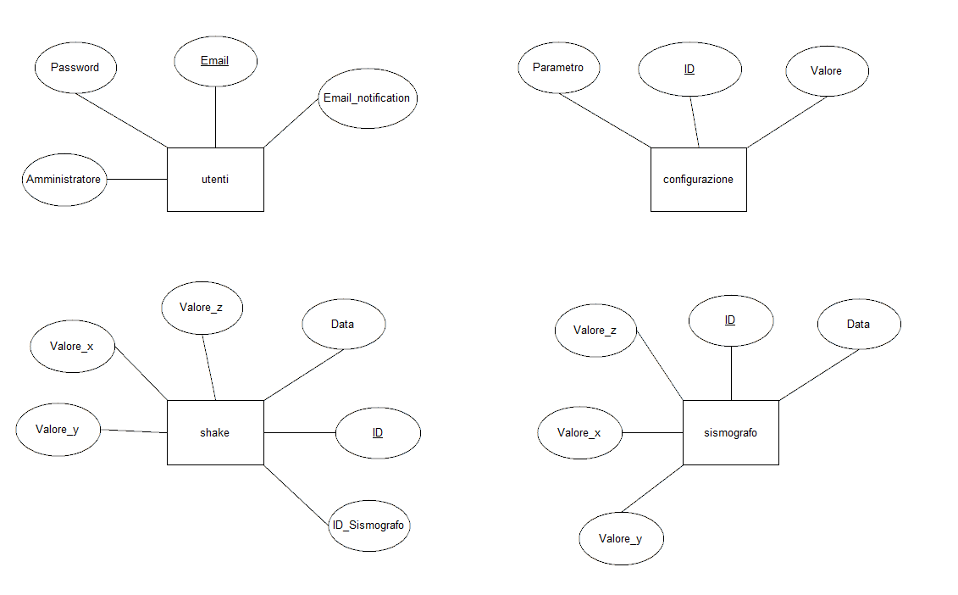

Slide 17
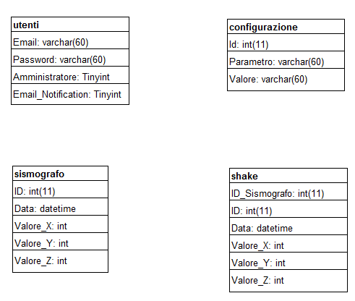

Slide 18
Sito

Slide 19
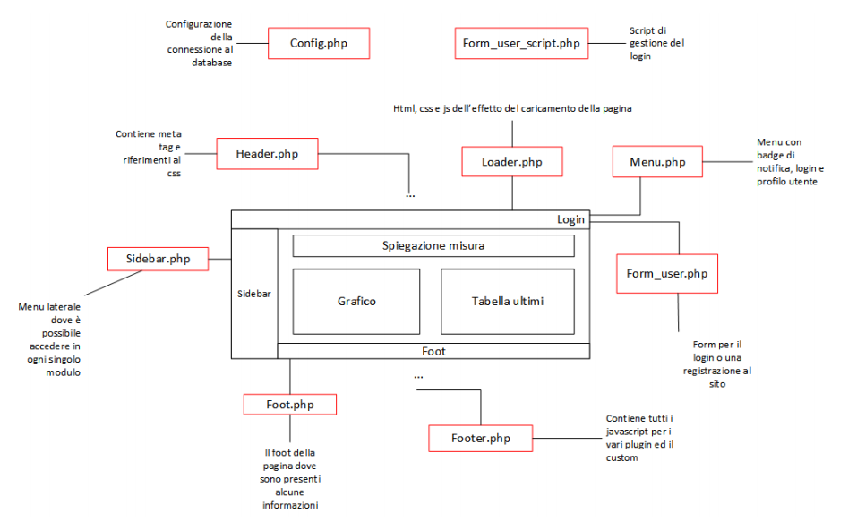

Slide 20
Stazione di rilevamento

Slide 21
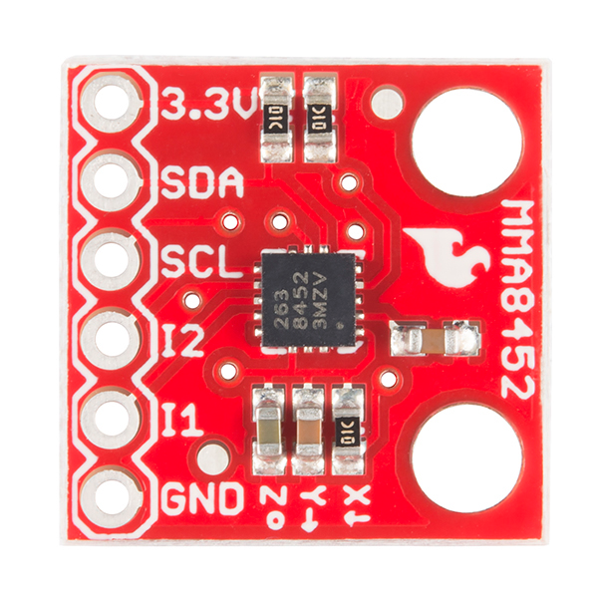
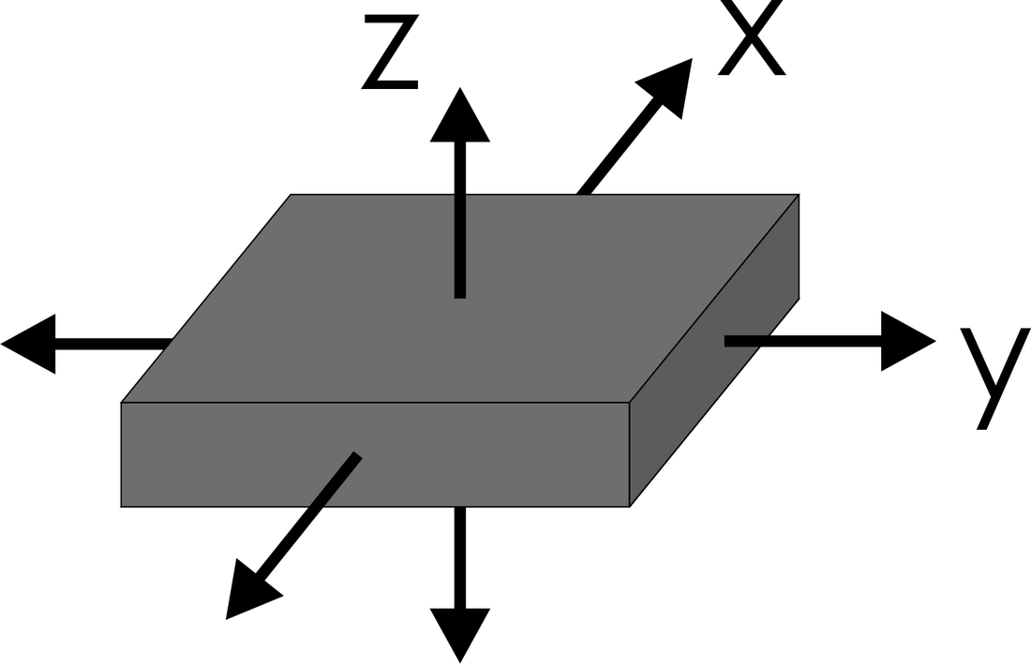
Accelerometro MMA8452Q
Scala di sensibilità:
±2G / ±4G / ±8G
ODR (Output Data Rate)
Notes:
Libreria Arduino dedicata

Slide 22
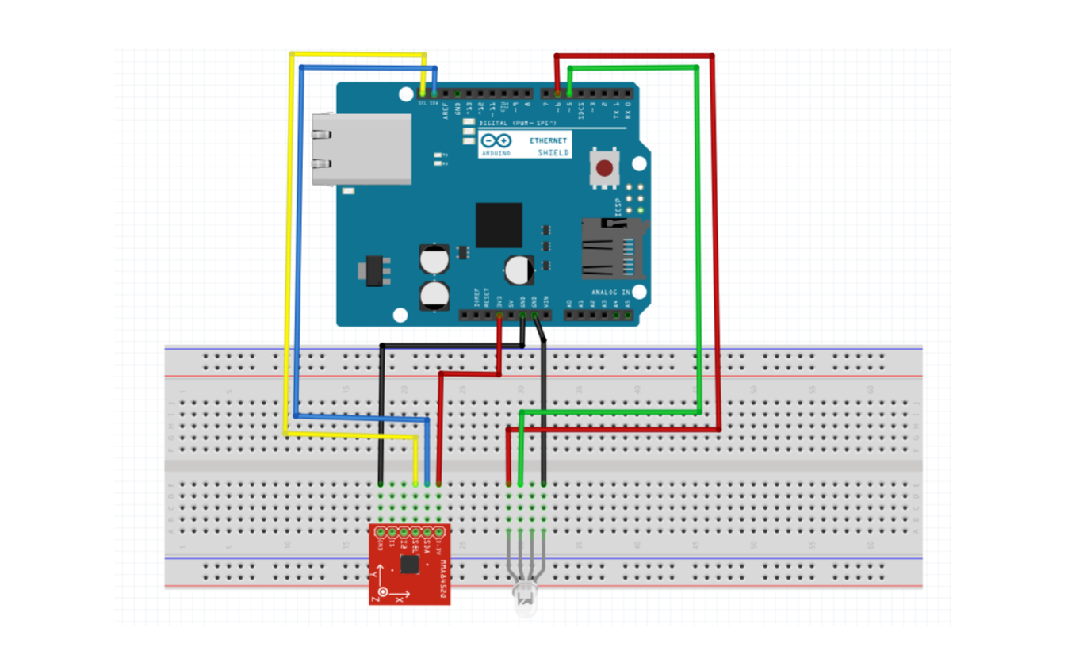
Notes:
Progettazione circuito

Slide 23
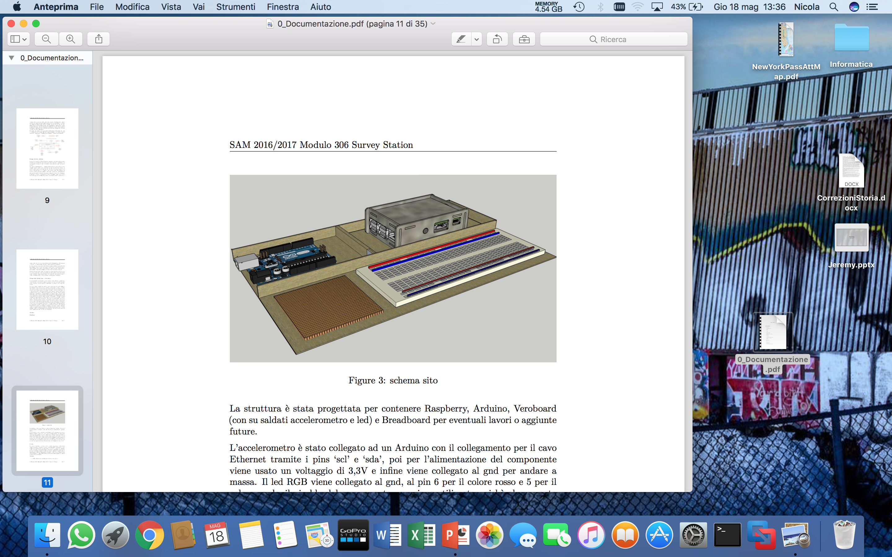
Notes:
Progettazione supporto

Slide 24
Arduino
Php
Database
Notes:
Collegamenti

Slide 25
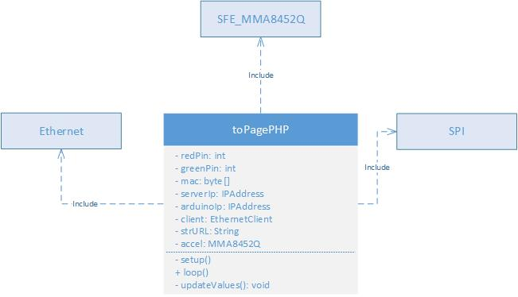

Slide 26
Prelevare i dati
Connettersi al DB
Insert
Notes:
STAZIONE: Pagina PHP

Slide 27
Implementazione

Slide 28
Database

Slide 29
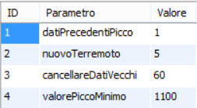

Slide 30
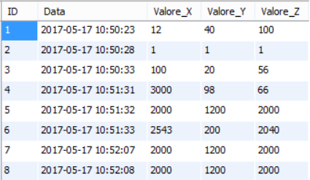

Slide 31
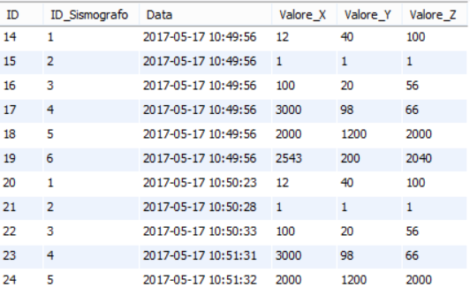

Slide 32
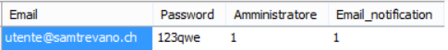

Slide 33
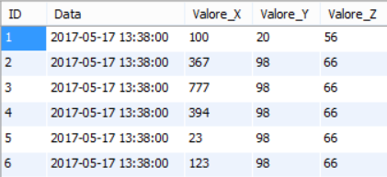
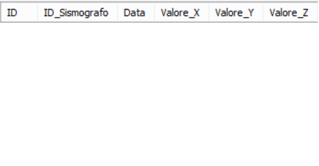
Notes:
Non sposta dati minori del picco

Slide 34
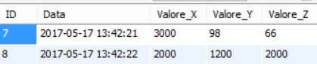
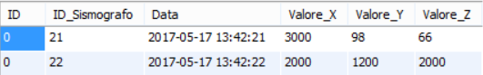
Notes:
Sposta i dati a partire da un picco

Slide 35
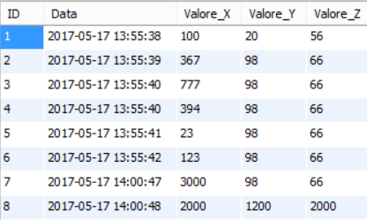

Notes:
Sposta i dati dopo il picco, ma non quelli più vecchi di un tot

Slide 36
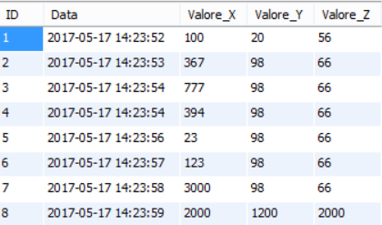
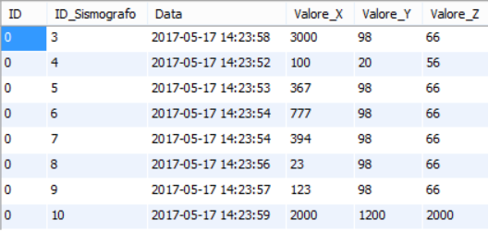
Notes:
Sposta i dati dopo il picco e quelli non più vecchi di un tot

Slide 37
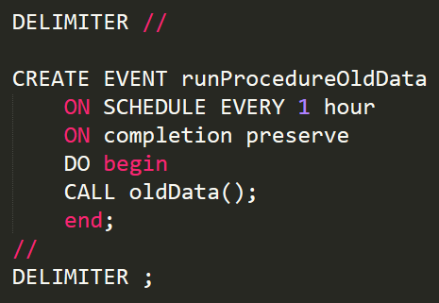
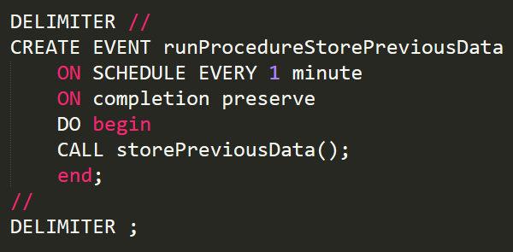
Automatizzare la cancellazione dati
Automatizzare conservazione dati

Slide 38
Sito

Slide 39
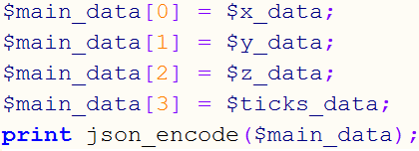
Grafico
Data.php
Aggiornamento grafico
Select
Formattazione
Decode + assegnazione
Ajax richiama
Output (endcode)

Slide 40
Data.php
Grafico
Select
Aggiornamento grafico
Formattazione
Decode + assegnazione
Output (encode)
AJAX richiama

Slide 41
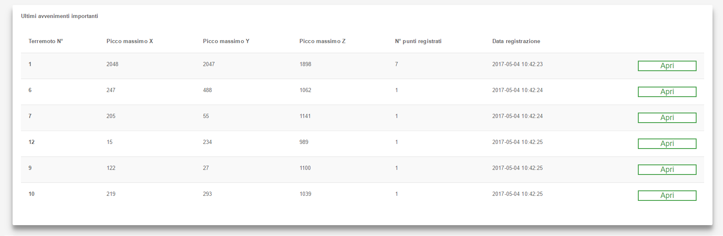
Mettere img grafico

Slide 43
Stazione di rilevamento

Slide 44
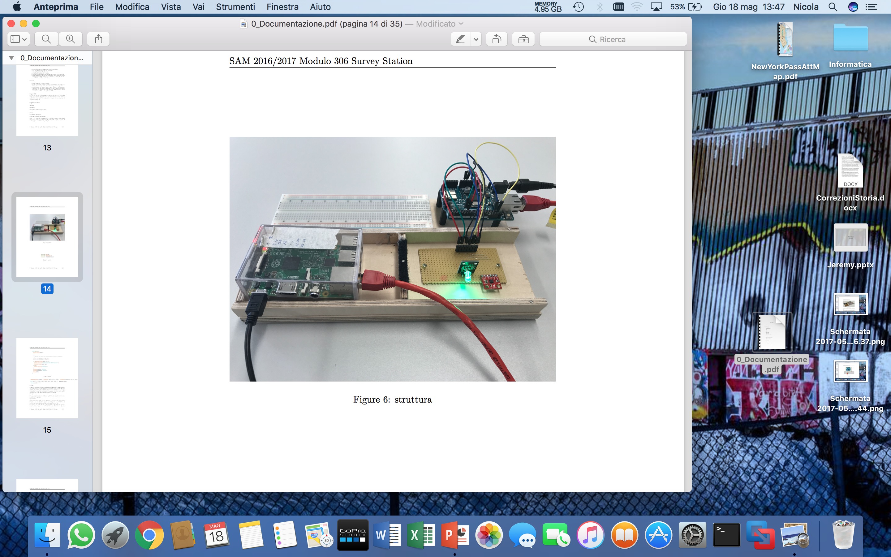

Slide 45
#include <SFE_MMA8452Q.h>
MMA8452Q accel;
accel.init(SCALE_2G, ODR_400);
accel.x o accel.cx

Slide 46
if (client.connect(server, 80)){
Serial.println("Connesso");
if (accel.available() == 1){
accel.read();
strURL = "GET /index.php?x=";
strURL += accel.cx;
strURL += "&y=";
strURL += accel.cy;
strURL += "&z=";
strURL += accel.cz;
strURL += " HTTP/1.1";
client.println(strURL);
client.println("Host: 10.20.4.202");
client.println("Connection: close");
client.println();
client.stop();
Notes:
STAZIONE: Codice Arduino

Slide 47
Recupero dei valori:
if(isset($_GET['x']) && isset($_GET['y']) && isset($_GET['z'])){
$x = $_GET['x'];
$y = $_GET['y'];
$z = $_GET['z'];
Notes:
STAZIONE: Pagina PHP

Slide 48
Connessione a MySQL e DB:
$link = mysql_connect('localhost', 'root', 'root');
mysql_select_db("surveystation") or die("Error select DB");
Notes:
STAZIONE: Pagina PHP

Slide 49
Creazione e invio della query:
$sql = "INSERT INTO surveystation.sismografo (Valore_X, Valore_Y, Valore_Z, Data) VALUES (".$x.", ".$y.", ".$z.", now())";
mysql_query( $sql, $link );
mysql_close($link);
Notes:
STAZIONE: Pagina PHP

Slide 50
Conclusioni

Slide 51
Consuntivo

Slide 52
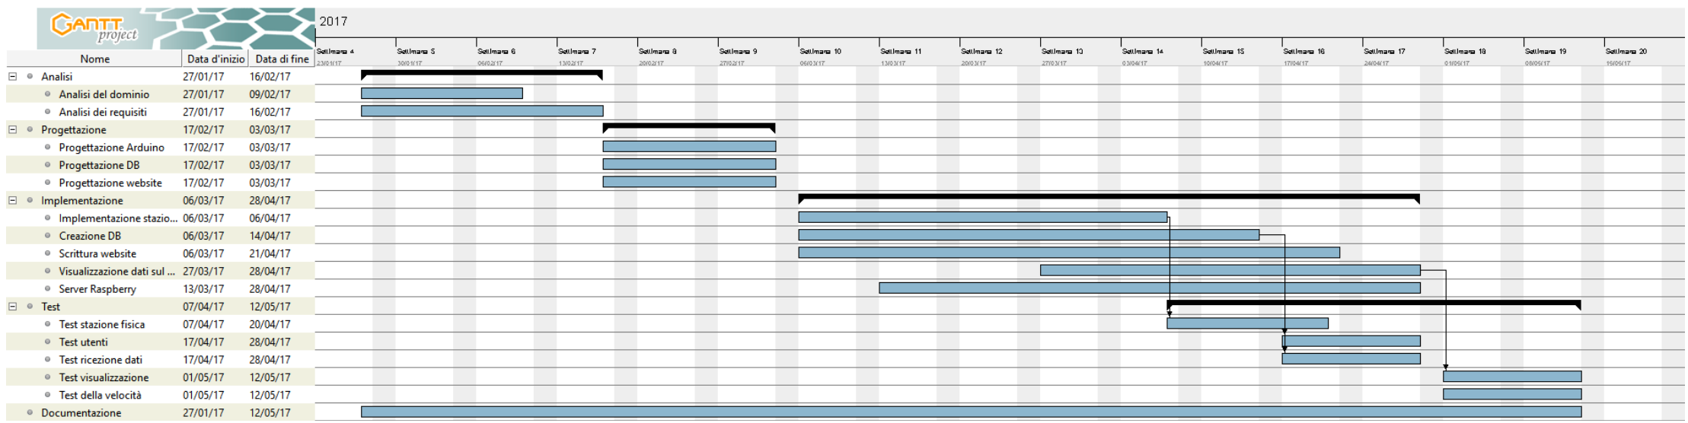

Slide 53
Risorsa | Prezzo
Accelerometro | 6 CHF + 10 spedizione = 16 CHF
Personale | 50 CHF/h * 142 h lavoro * 5 persone = 35500
Arduino Ethernet | 0.- (già a disposizione)

Slide 54
(img grafico + stazione)

